Slide 1
Politische Datenkompetenz gewinnen und vermitteln
Statistische Fallen und Tricks

Slide 2
Zusammenfassung
Rückblick und Ausblick
Grundgesamtheiten, Vergleichsgrößen …
Mittelwerte vs. Durschnitte,
Basisraten und Relative Risiken
Trends und Zeitprobleme
Wo kommst du wirklich her? Konzepte und Messung als Problem der Datenanalyse
Stichproben und Repräsentativität
Wo kommen unsere Daten eigentlich her?

Slide 3
Rückblick und Ausblick
(Quant) Bullshit - Arbeitsdefinition
Bullshit ist die Nutzung von technischer/ mathematischer Sprache, statistischen Werten, Datenvisualisierungen oder anderen Formen der Präsentation die nur das Ziel hat zu beindrucken, zu überwältigen oder zu überzeugen – ohne das Wahrheit, logische Nachvollziehbarkeit oder zugrunde liegende Informationen in irgendeiner weise relevant sind
Zielsetzung/ Leitfragen
Bessere eigene Kommunikation
→ Was möchte ich kommunizieren?
Besseres Verständnis der Kommunikation anderer
→ Wie kann ich die Kommunikation anderer evaluieren?

Slide 4
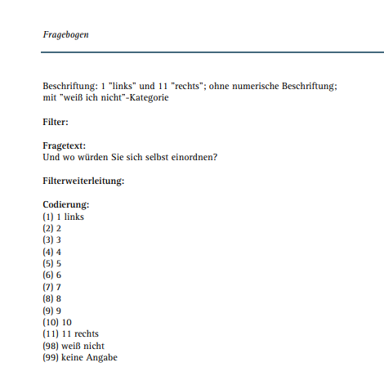
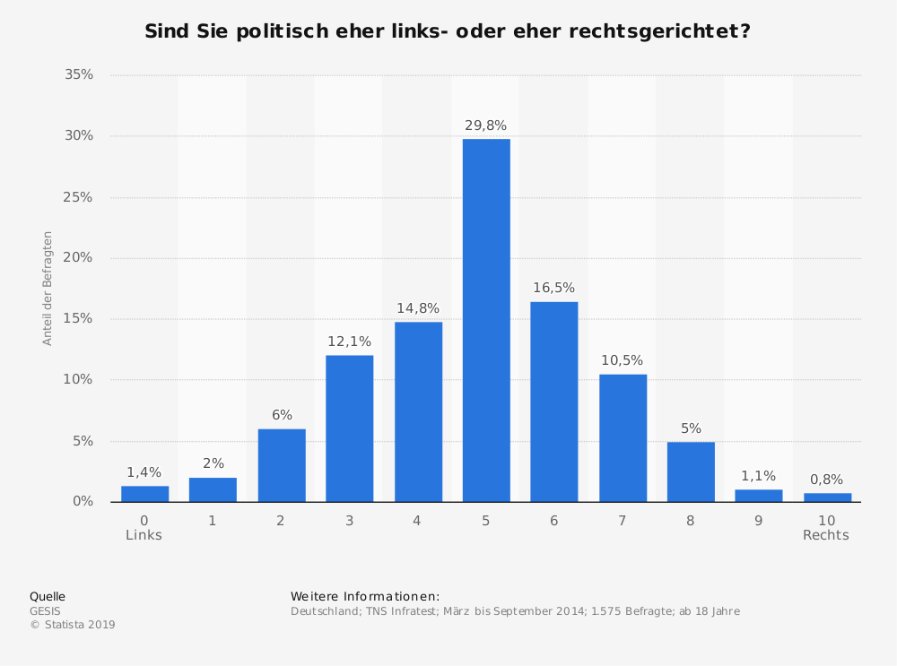
Garbage in – Garbage Out I
Algorithmus

Slide 5
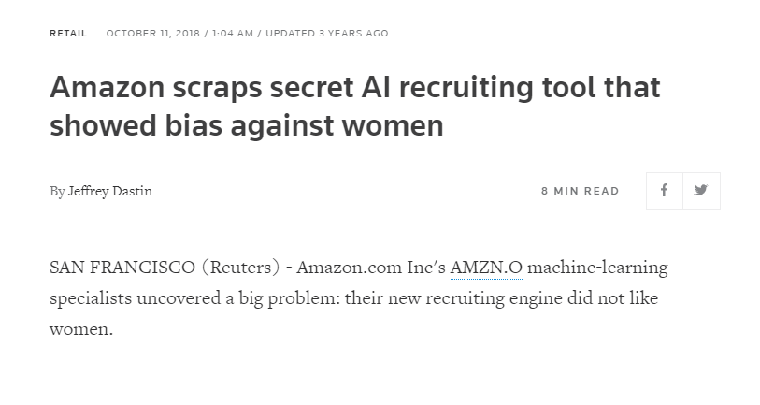
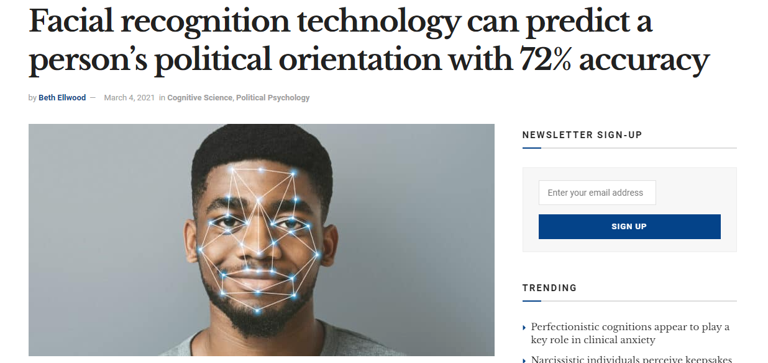
Garbage in – Garbage Out II

Slide 6
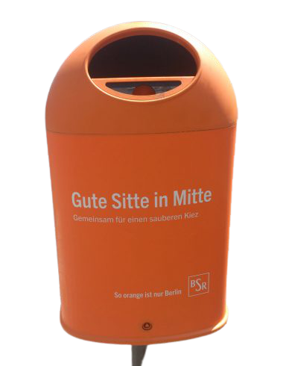
Garbage in – Garbage Out III
Algorithmus

Slide 7
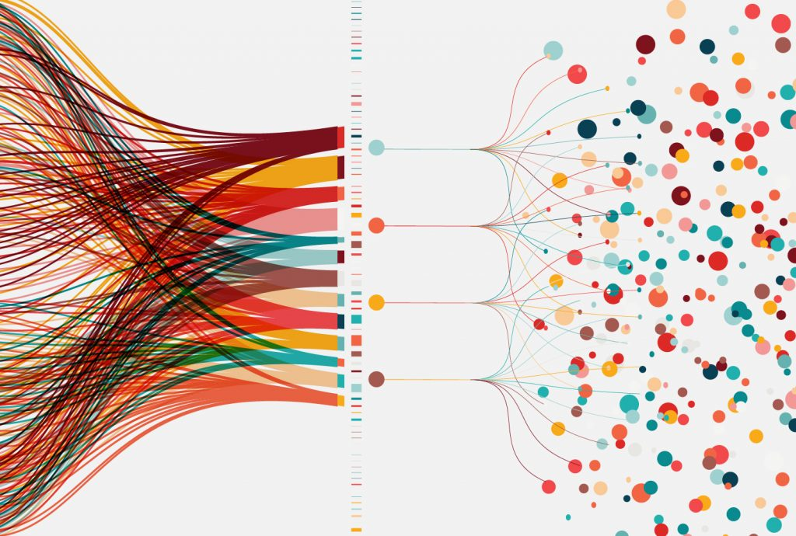
Was sind statistische Werte?
Was sind statistische Werte?
Aggregation und Komplexitätsreduktion
Woher kommen die Daten?
Konzeptionalisierung und Operationalisierung
Auswahl der Erhebung
Messfehler (ist gut!)

Slide 8
Statistische Fallen und Tricks
Alle meine Freunde sind beliebter als ich - Grundgesamtheiten, Vergleichsgrößen und grundsätzliche statistische Messgrößen

Slide 9
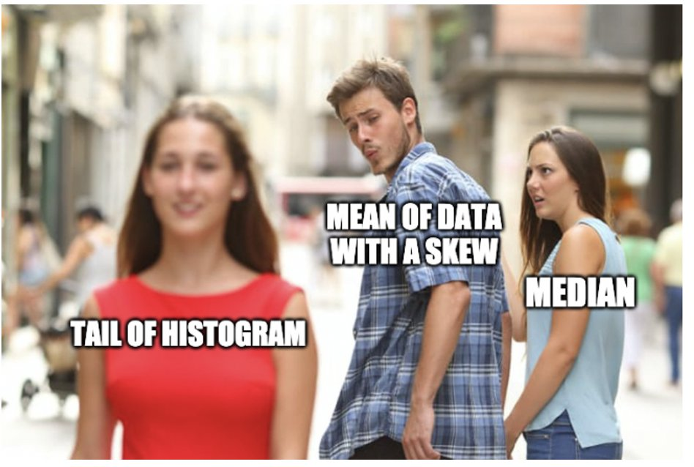

Slide 10
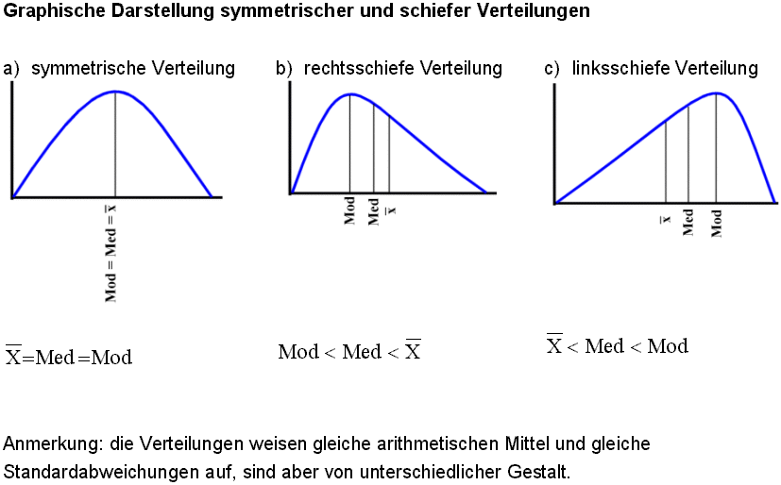
Verteilungen und Zentralität
Verteilungen
Normalverteilung
Schiefe von Verteilungen
…
Maße der zentralen Tendenz
Durchschnitt: Arithmetisches Mittel
Median: Wert in der Mitte
Modus: Häufigster Wert
Was ist das Problem?

Slide 11
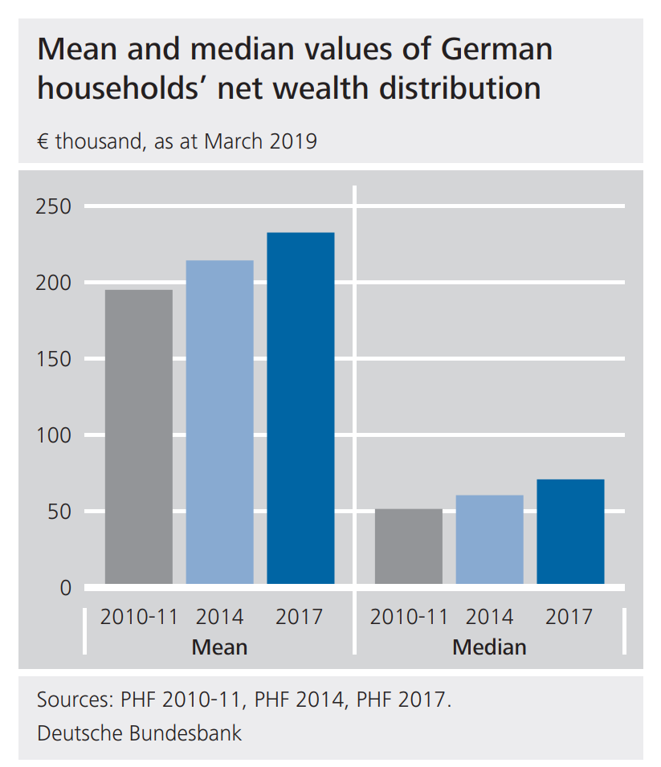
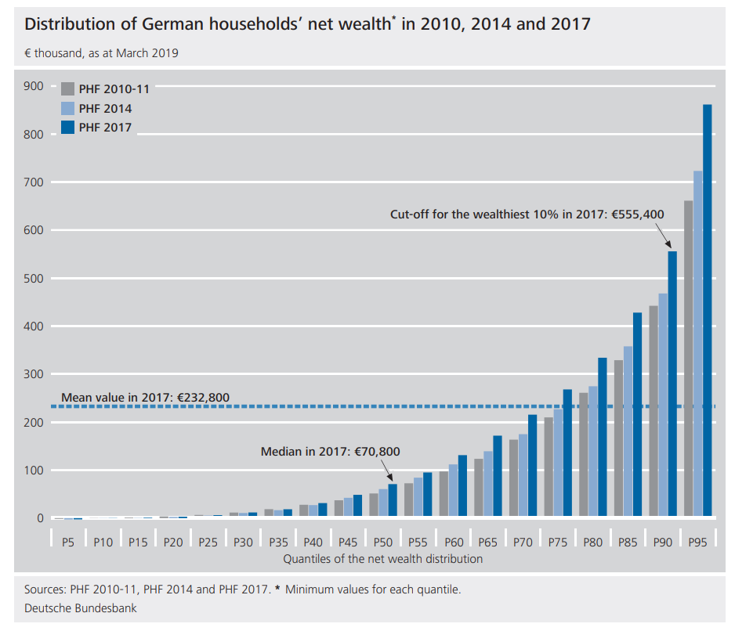
Beispiel: Reichtum und Armut

Slide 12
Checkliste – „Durschnitte“
Was für ein Wert ist es? Durchschnitt, Median (oder Modus)?
Wie sieht die zugrundlegende Verteilung aus?
Gibt es Outlier / Extreme Werte?
(Welcher Datentyp liegt zugrunde?)

Slide 13
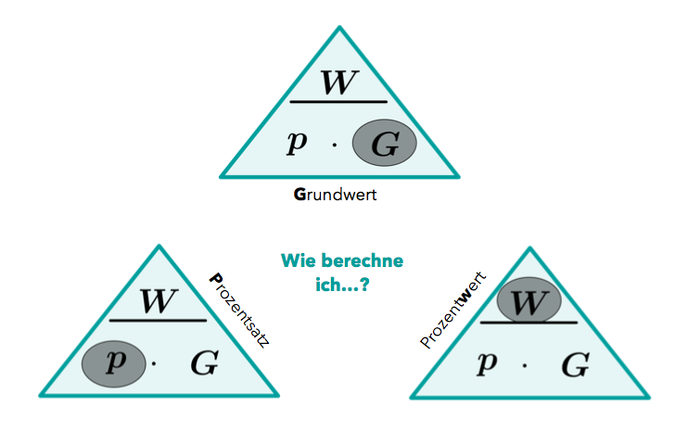
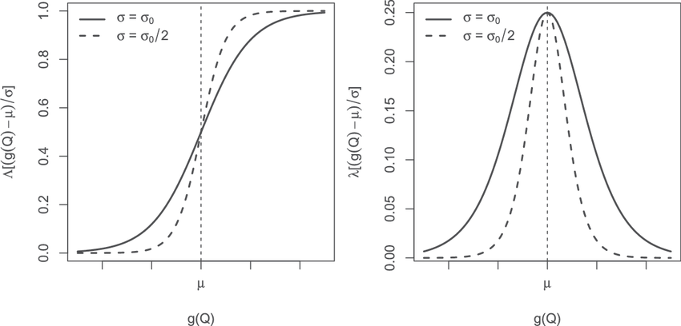
Prozente und Wahrscheinlichkeiten

Slide 14
Prozente und Wahrscheinlichkeiten
Grundwert: Baseline / 100% oder Ursprungsmenge
Protzentsatz: Anteil der Veränderung (positiv oder negativ)
Protzentwerte: Der Teil des Ganzen des Prozentsatzes
Prozentpunkte: Veränderung als absolute Zahl des Prozentsatzes
z.B. von 2% zu 4% = 2 % Prozentpunkte

Slide 15

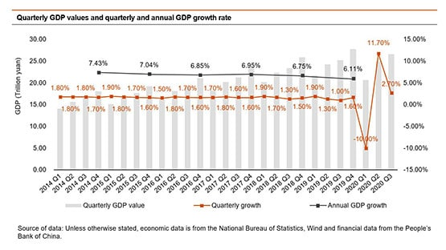
Beispiel : Wachstum

Slide 16
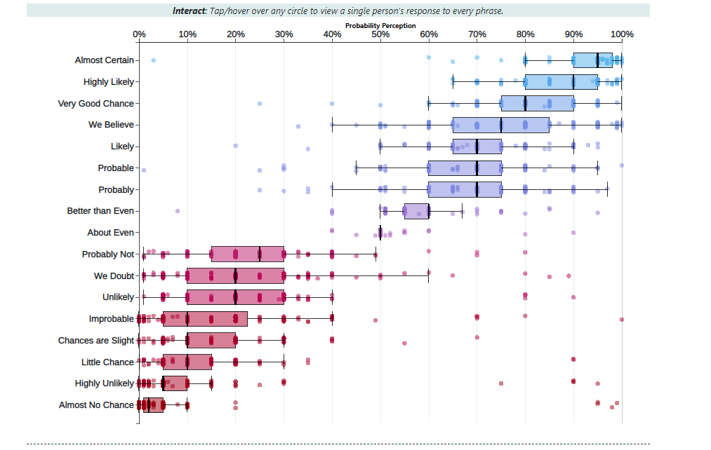
Prozente und Wahrscheinlichkeiten
Absolutes Risiko/ Wahrscheinlichkeit:
Wahrscheinlichkeit zwischen 0-100 %
Sehr wahrscheinlich - sehr unwahrscheinlich
„Vielleicht“?
Relatives Risiko/ Wahrscheinlichkeit:
Zunahme/Abnahme von Risiko
„Doppelt / Halb so wahrscheinlich“
„Das Risiko hat sich verdreifacht“
Notes:
https://waf.cs.illinois.edu/visualizations/Perception-of-Probability-Words/

Slide 17
Checkliste – „Raten“
Was ist der Grundwert / die Baseline ?
Prozentpunkte oder Prozent?
Relative oder absolutes Wahrscheinlichkeit?

Slide 18
Statistische Fallen und Tricks
Wo kommst du wirklich her? Konzepte und Messung als Problem der Datenanalyse

Slide 19

Konzeptualisierung - Was ist das?
Wie werden Konzepte definieret?
Notwendig / hinreichend
Familienähnlichkeit
Latente Variablen
Verbindung von Theorie und Praxis
Wer/ was wird mit einbezogen
Wer/was wird nicht mit einbezogen?
Warum interessiert uns etwas?

Slide 20

Operationalisierung-Wieviel ist das?
Wie werden die Konzepte gemessen / gezählt?
Experteninterviews
Umfragen
Offizielle Daten
…
Kriterien guter Messung
Nachvollziehbarkeit und Transparenz
Starke Überschneidung von Konzept und Messung
„Korrekte“ Messung

Slide 21
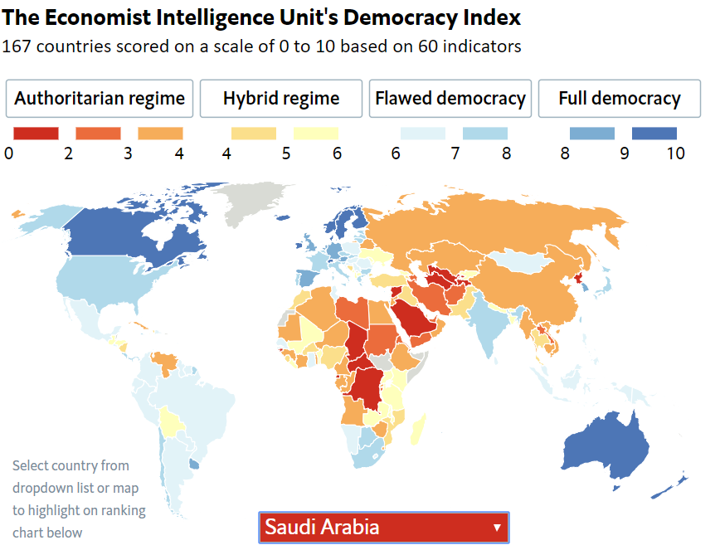
Beispiel: Demokratie I

Slide 22
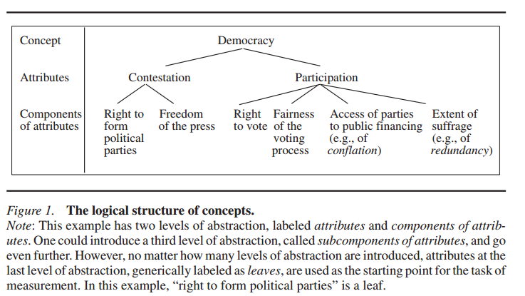
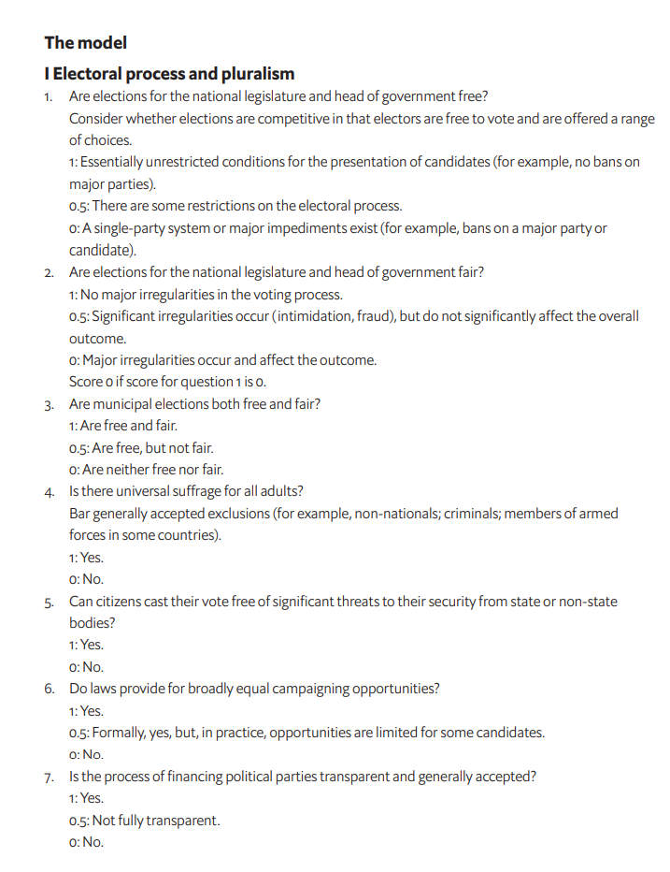
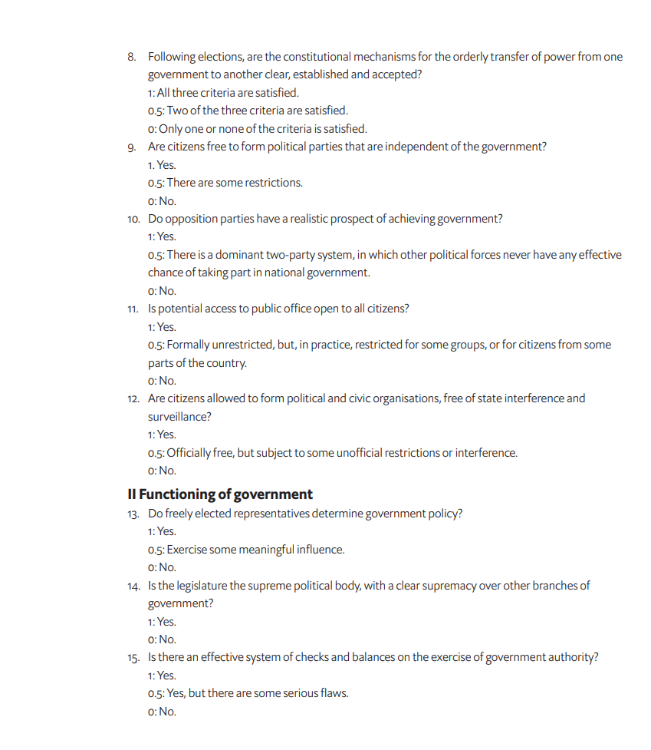
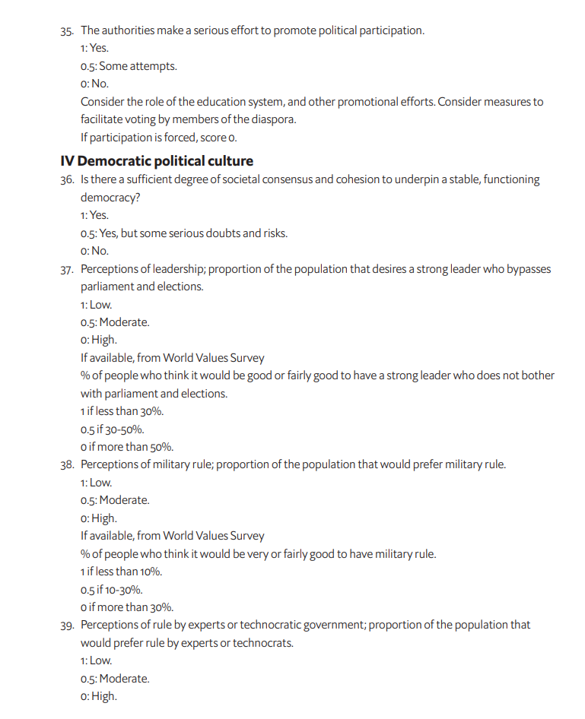
Beispiel: Demokratie II

Slide 23
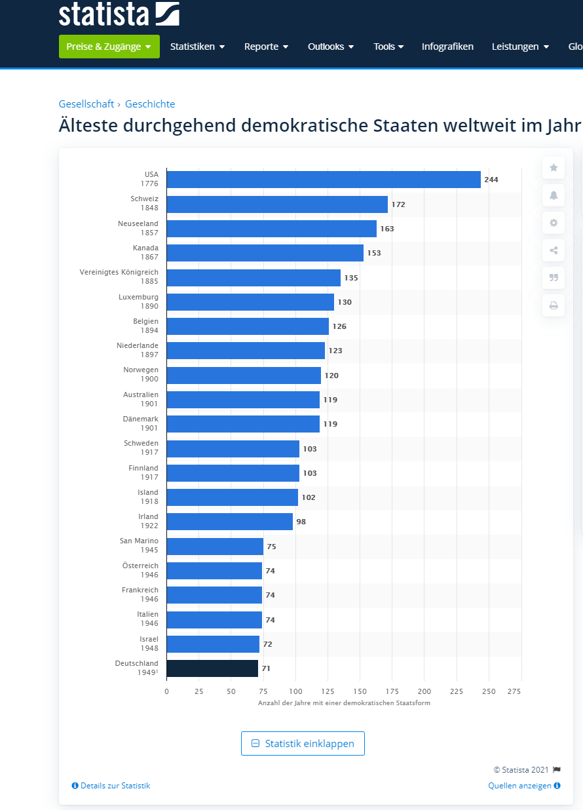
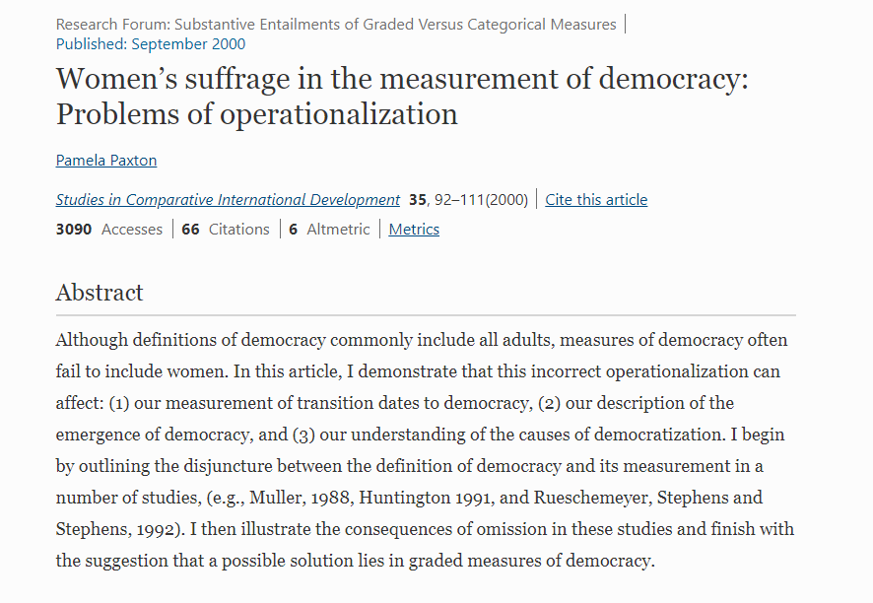
Beispiel: Demokratie III

Slide 24
Checkliste – Messung & Konzepte
Ist das Konzept klar, verständlich, und angemessen definiert?
Deckt die Messung den Inhalt des Konzeptes ab?
Ist die Konstruktion der Daten nachvollziehbar?
(Sind die Daten sauber gemessen und gesammelt?)

Slide 25
Statistische Fallen und Tricks
Alle meine Freunde denken das auch: Stichproben, Repräsentativität und Messfehler

Slide 26
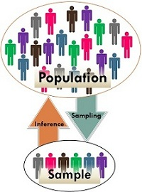

Grundgesamtheit und Stichproben
Viele Fragen über Große Gruppen
Alle Studierende an der FU
Alle Wähler in Deutschland
Alle Fragen geht nicht
Lösung: Zufällige Auswahl
(Wenn erfolgreich) repräsentativ für die Grundgesamtheit
Unsicherheit unserer Messungen statistisch berechenbar

Slide 27
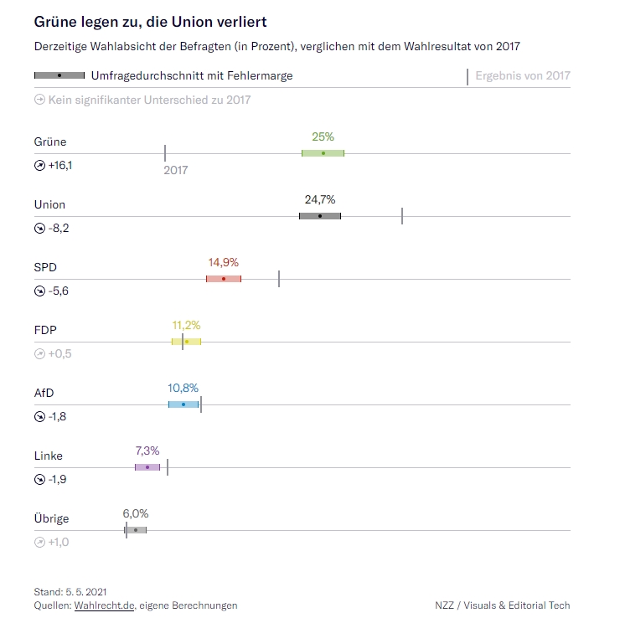
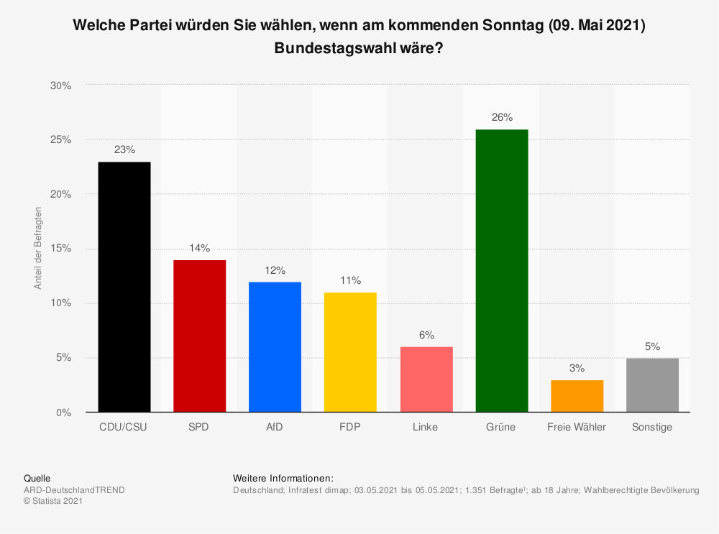
Messfehler sind gut

Slide 28
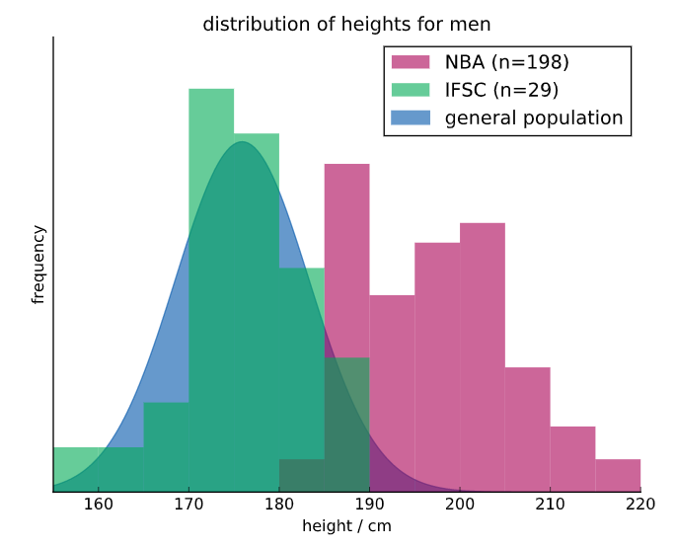
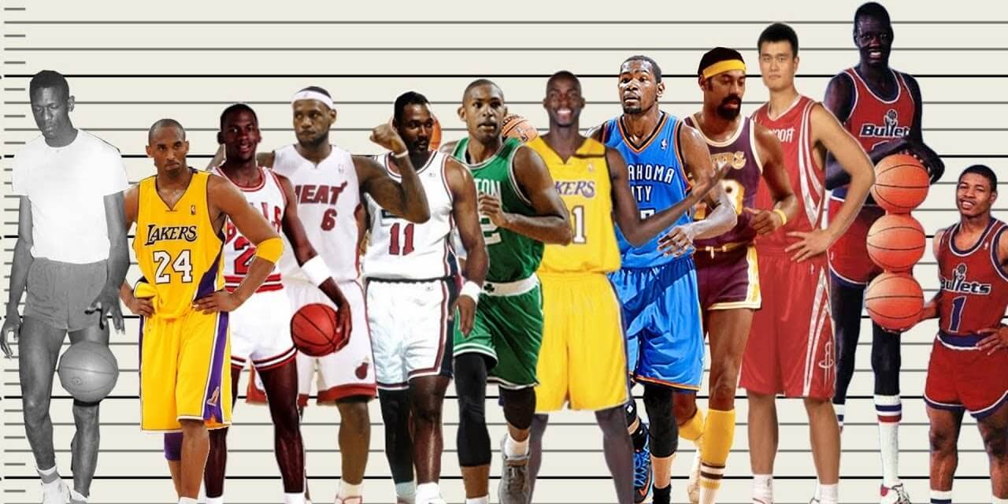
Nicht repräsentative Daten
Zufällige Auswahl nicht immer möglich
Unklare Population
„Kleinere“ Untergruppen
Nichterreichbarkeit oder Nichtantwort
Snowball Sampling & Convenience Samples
Kann Ergebnisse (stark) verzerren
Ist manchmal notwendig
Besser: Oversampling

Slide 29

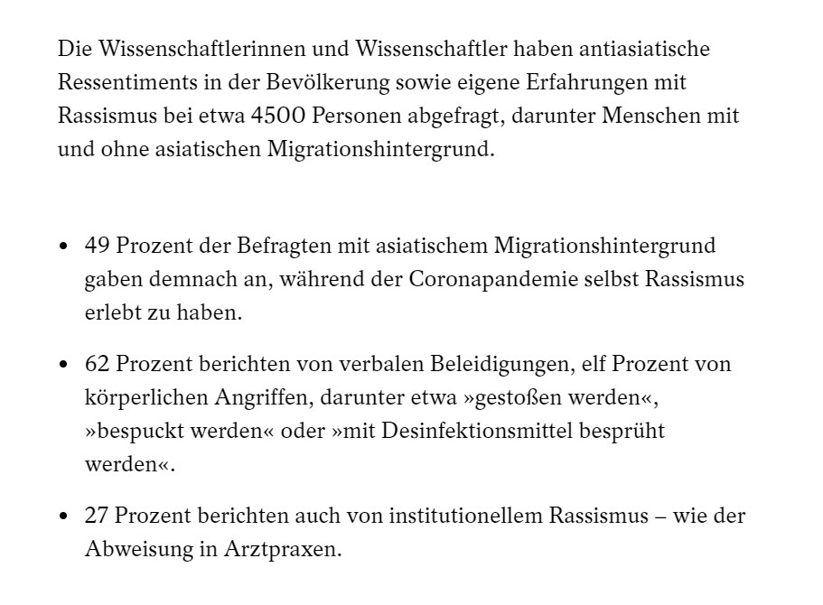
Beispiel – Umfragen I

Slide 30
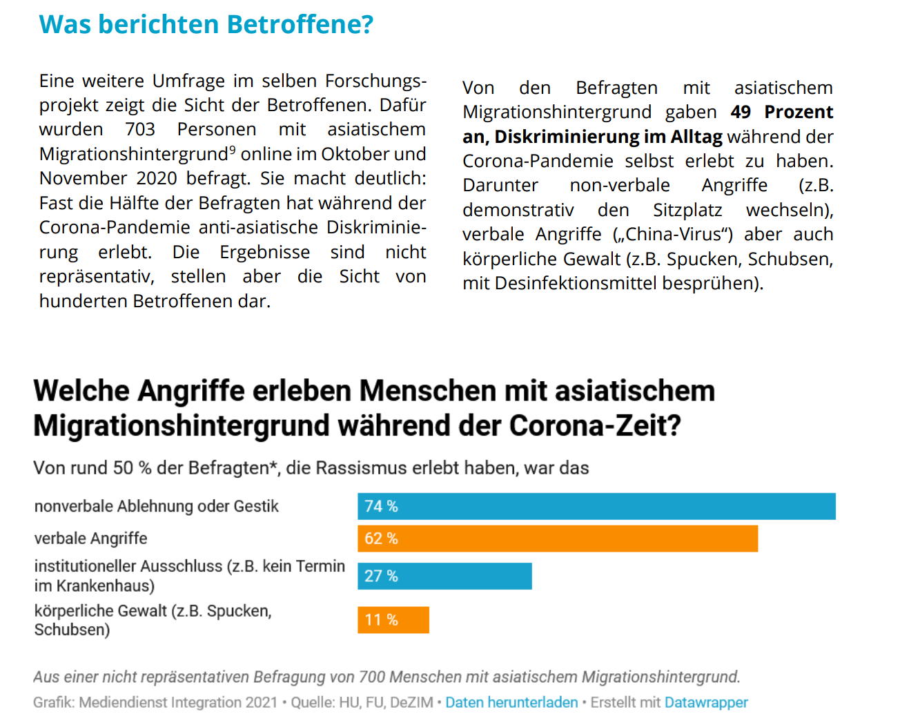
Beispiel – Umfragen II

Slide 31
Umfragen – Checkliste
Wer wurde befragt / wo wurden die Daten erhoben?
Wie sieht der Messfehler / Konfidenz aus?
Wer wurde NICHT befragt? Gibt es hier Muster oder Charakteristika die mit dem Ausschluss zusammenhängen?
Gibt es Hinweise, dass die gemessenen Daten mit den Ausschlusscharakteristika einhergehen?

